Slide 1
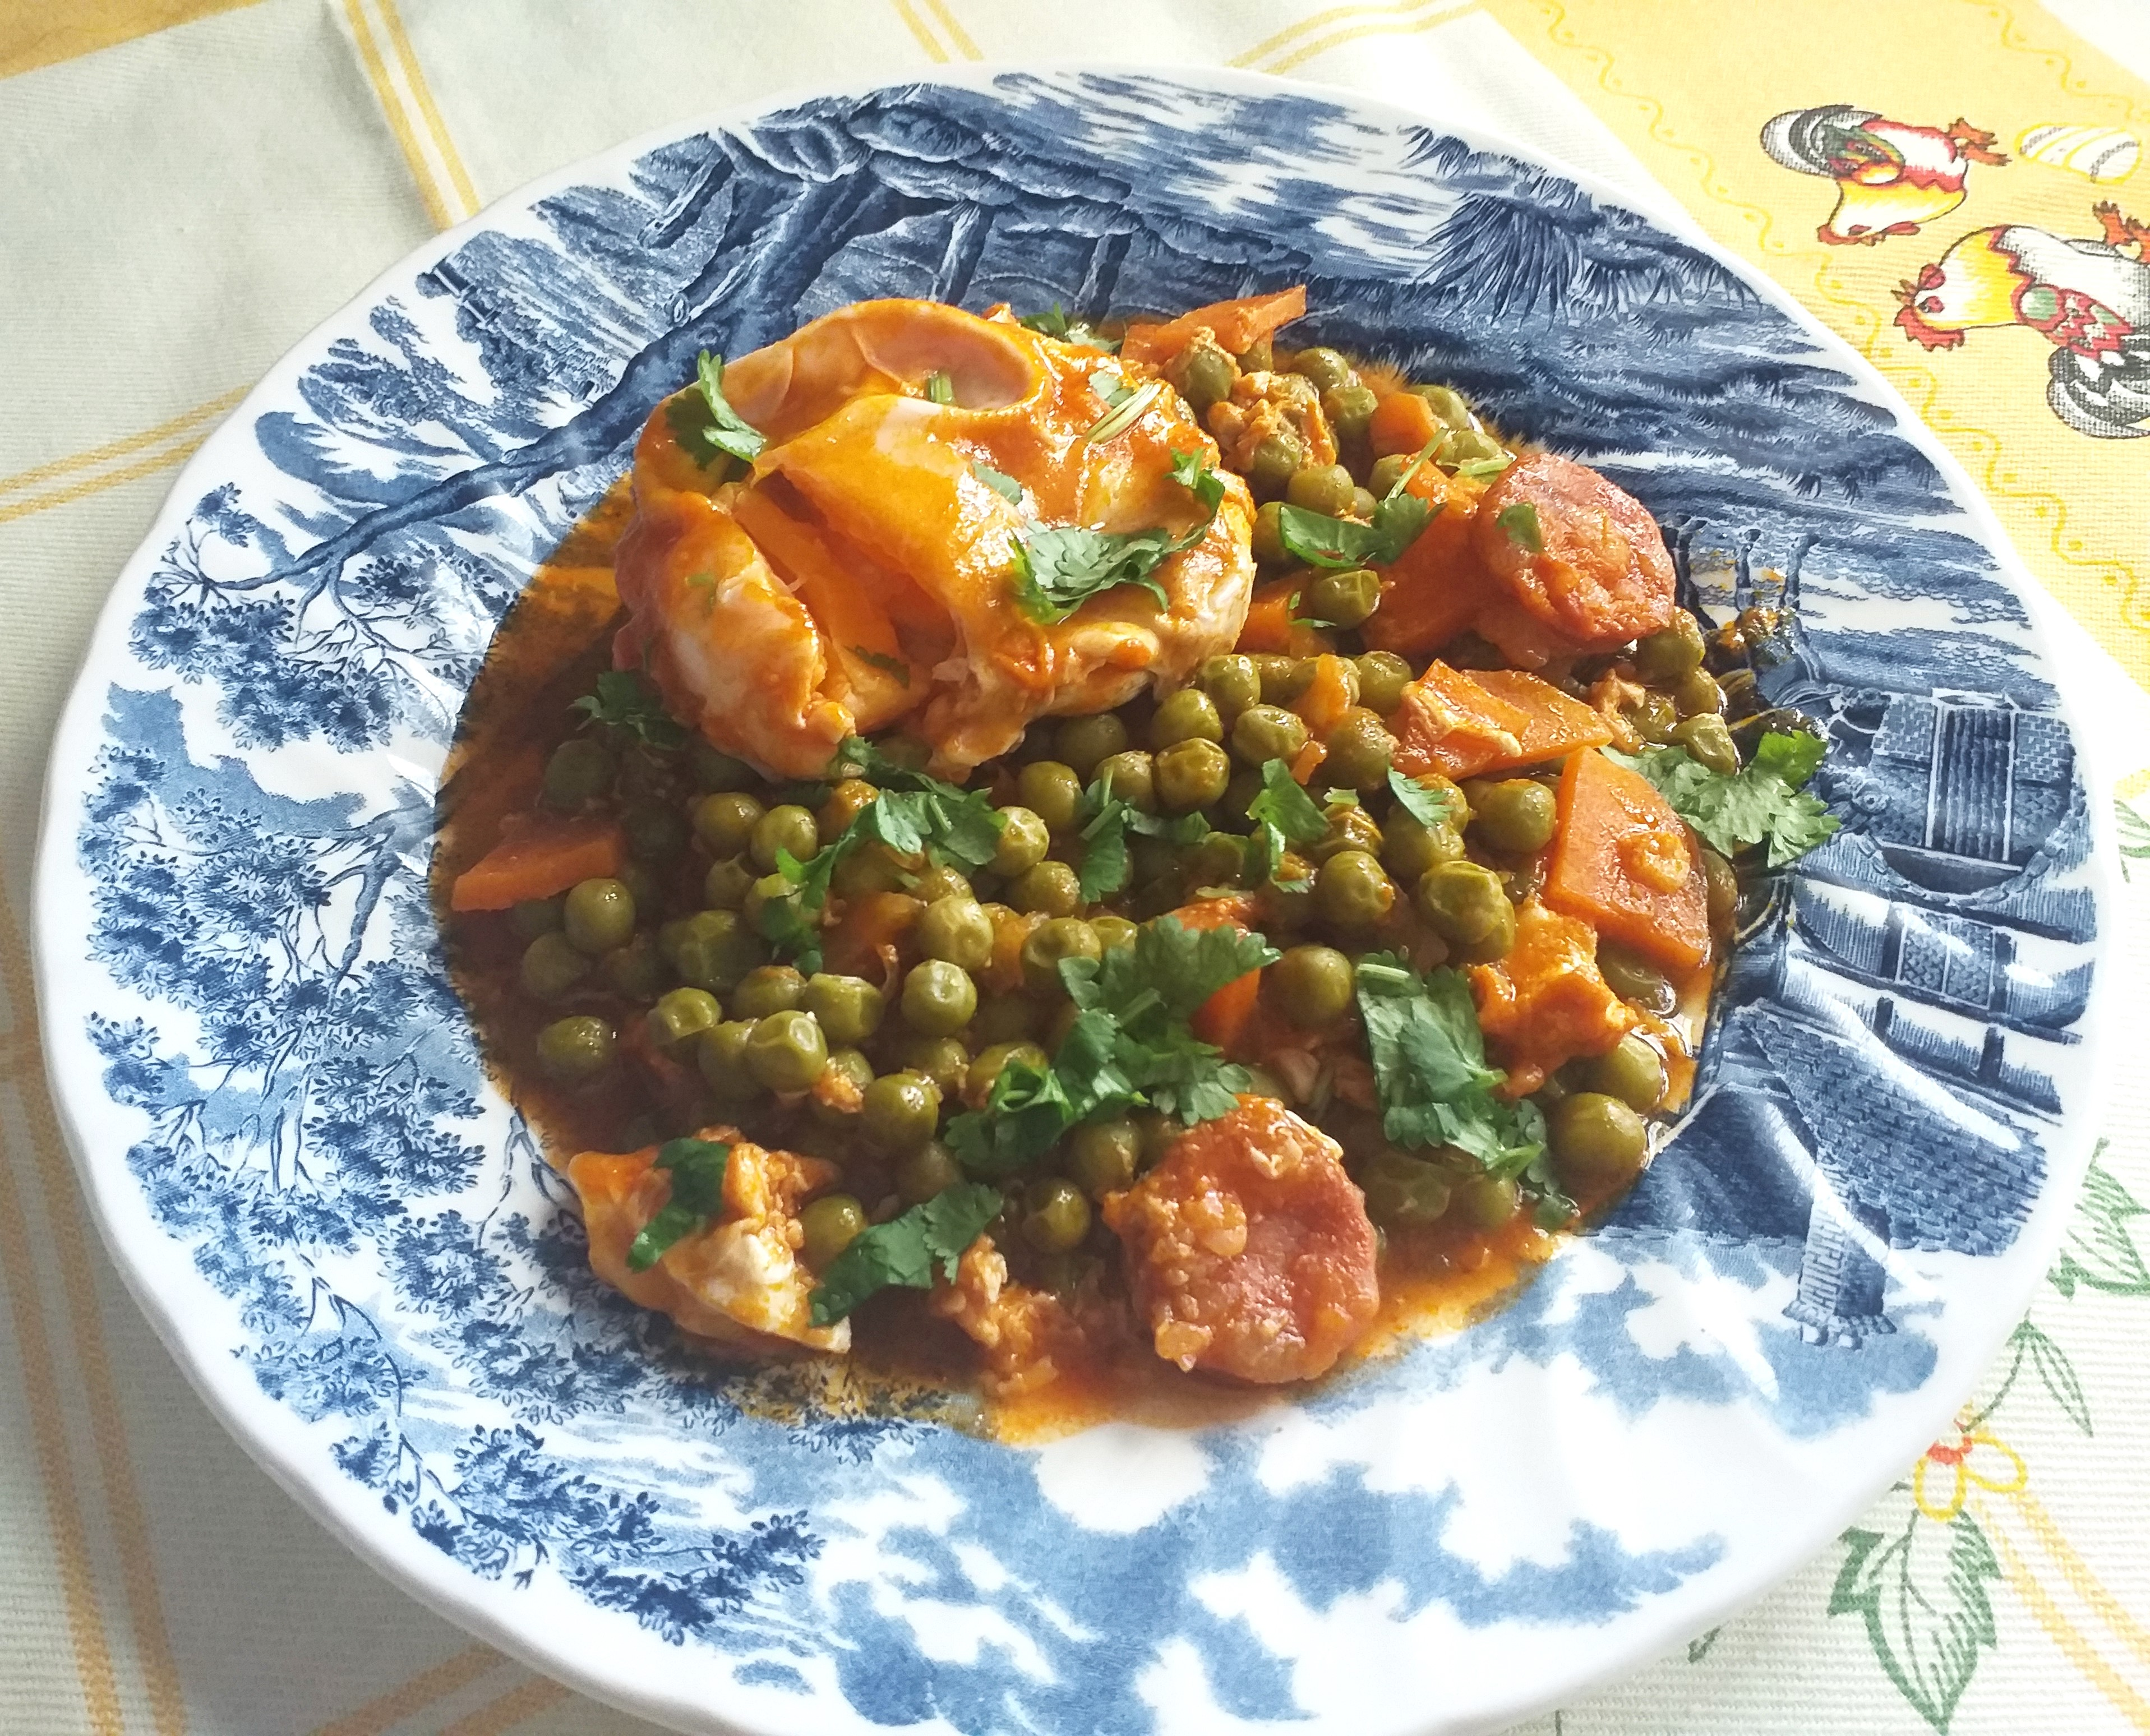
Desafio ASS 2023/2024
“Receitas Sustentáveis, têm Tradição”
TÍTULO DA RECEITA: Ervilhas com ovos escalfados e chouriço de carne
INGREDIENTES:
1 kg ervilhas
1 chouriço de carne
ovos (1 por pessoa)
1 fio generoso de azeite
1 cenoura grande aos cubos
1 cebola picada
2 dentes alho picados
200 ml polpa de tomate
Sal
1 colher de chá piri-piri
2 colheres de chá de colorau
2 l de água a ferver
1 molho de coentros picados
FOTO DO PRATO FINALIZADO
https://alimentacaosaudavelesustentavel.abaae.pt/receitas-sustentaveis/

Slide 2
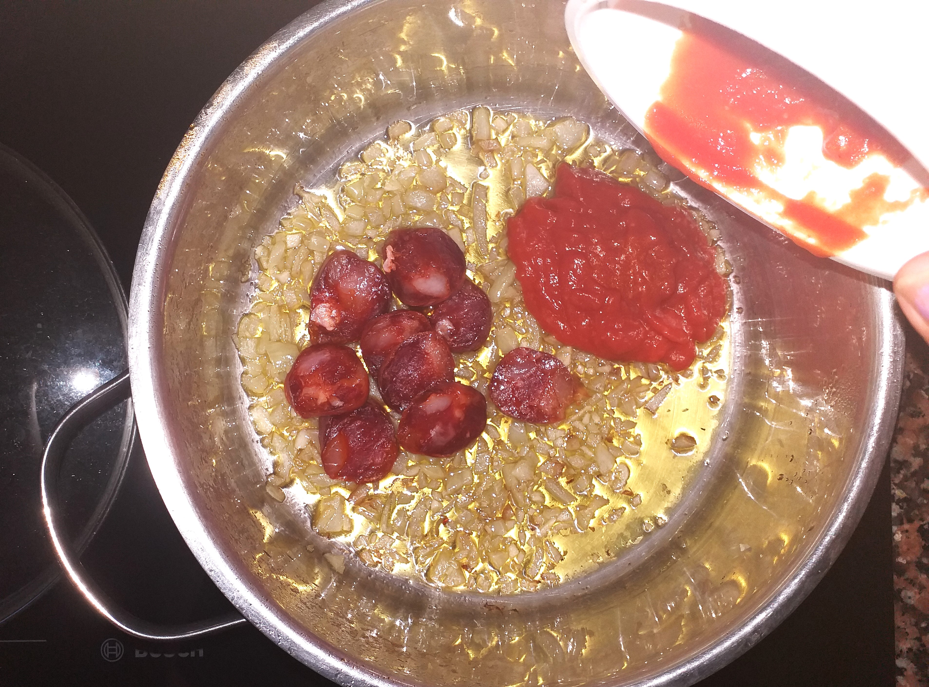
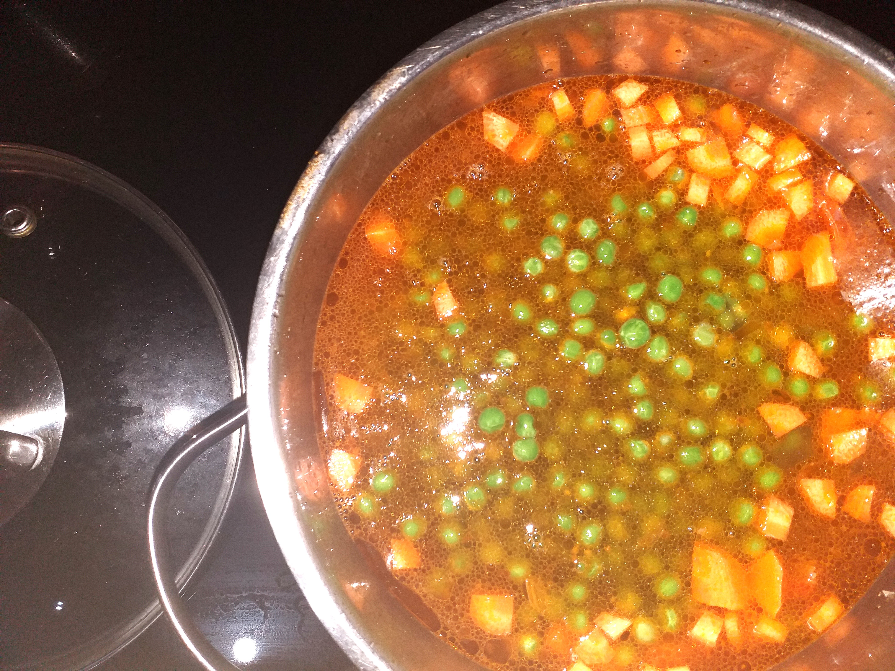
Desafio ASS 2023/2024
“Receitas Sustentáveis, têm Tradição”
PROCEDIMENTOS:
1º) Começa-se por refogar a cebola e os dentes de alho, no azeite.
De seguida, junta-se a polpa de tomate e o chouriço e deixa-se
caramelizar um pouco.
2º) Depois junta-se a água, a cenoura e as ervilhas.
Deixa-se cozinhar cerca de 15/20 minutos, mexendo de vez em quando.
Entretanto, tempera-se de sal e coloca-se também o colorau e o piripíri.
Imagem da preparação
Imagem da preparação
https://alimentacaosaudavelesustentavel.abaae.pt/receitas-sustentaveis/

Slide 3
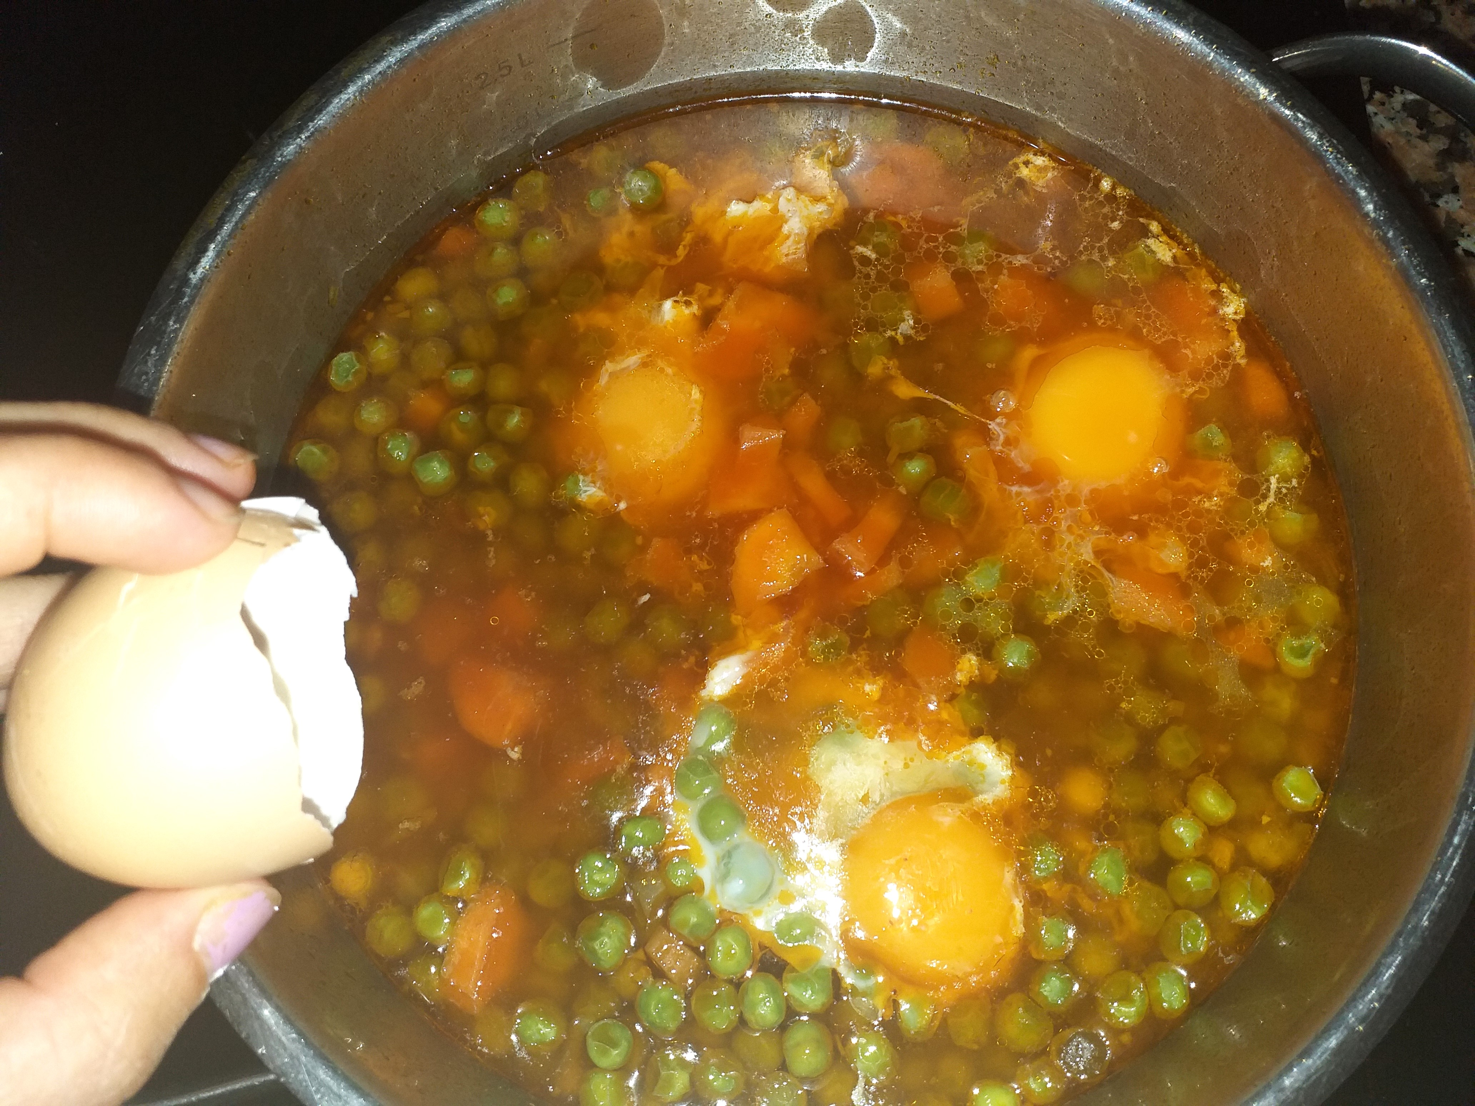
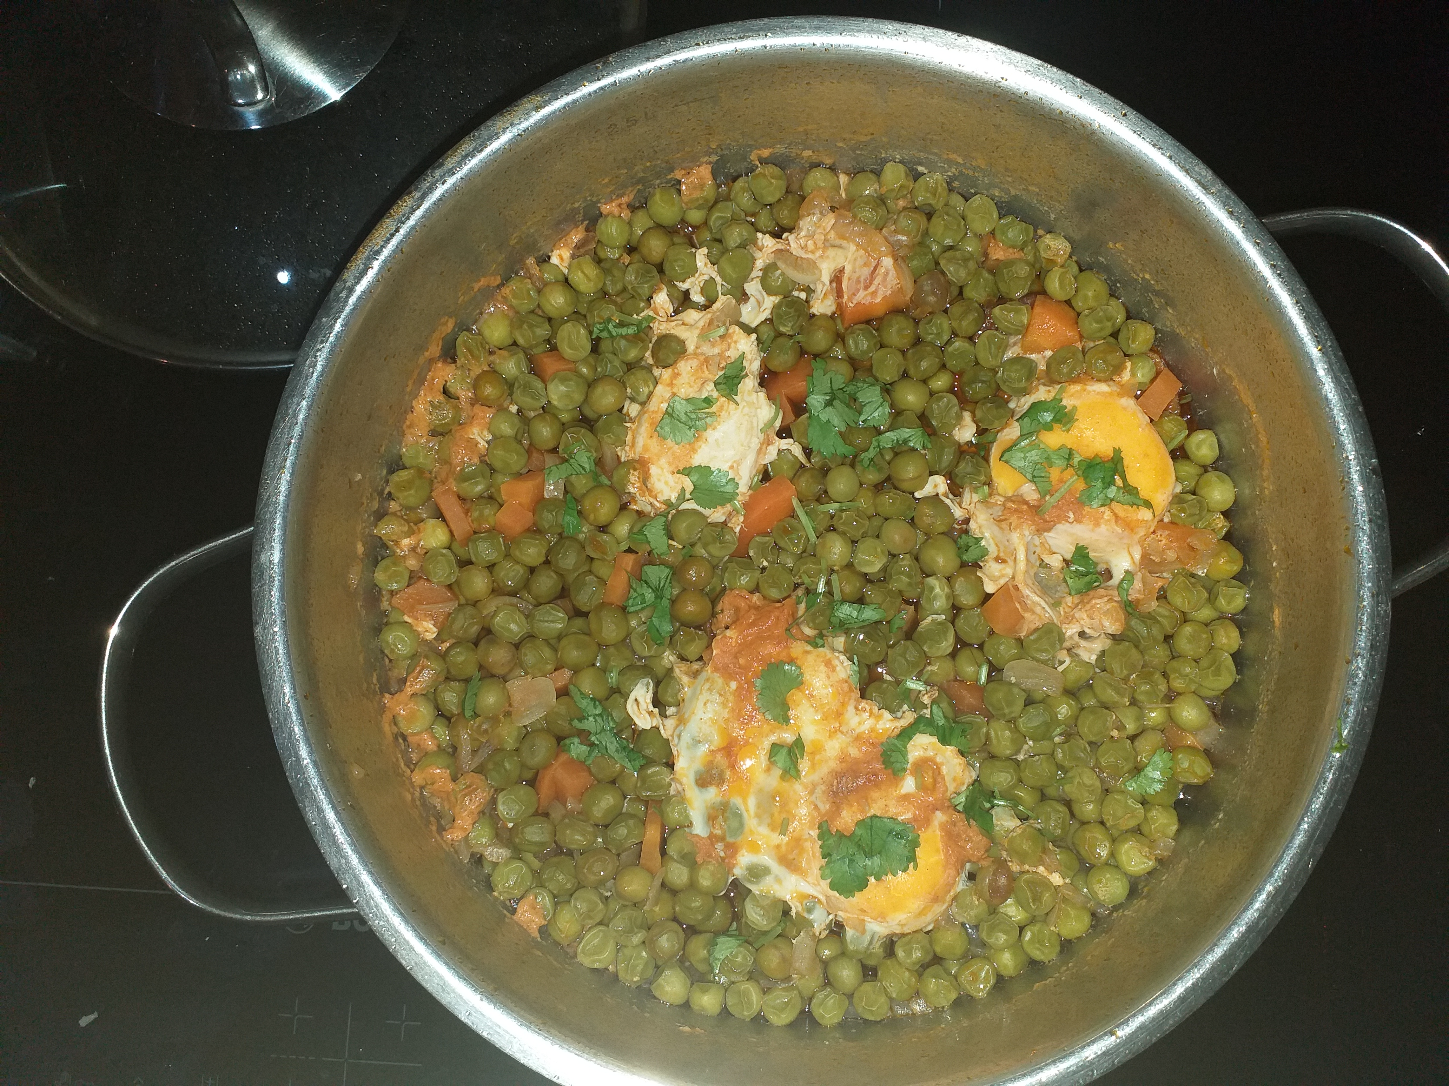
Desafio ASS 2023/2024
“Receitas Sustentáveis, têm Tradição”
PROCEDIMENTOS:
3º) Por último, baixa-se o lume e juntam-se os ovos com cuidado para não
rebentar a gema. Deixa-se cozinhar mais 7 minutos.
4º) Serve-se polvilhado com os coentros picados.
Imagem da preparação
Imagem da preparação
https://alimentacaosaudavelesustentavel.abaae.pt/receitas-sustentaveis/

